Slide 1
SE(3)-Constrained Extended Kalman Filtering for Rigid Body Pose Estimation
Wenyao Zhang
wenyao.zhang@connect.umac.mo
2024.5.10

Slide 2
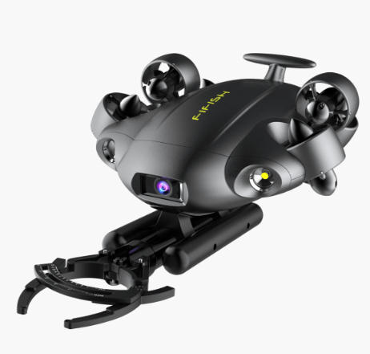
Background and Motivation
Background and Motivation:
Accurately estimating the attitude and position of rigid bodies is crucial in applications such as satellites, drones, and underwater robots. Traditional methods often separate the estimation of rotation and translation, which can lead to error accumulation and reduced accuracy. For example, Euler angles encounter singularity issues, while quaternions suffer from non-uniqueness. Therefore, we propose an Extended Kalman Filter (EKF) based on the SE(3) constraint to improve the accuracy and robustness of attitude and position estimation.

Slide 3
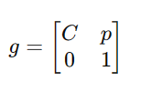
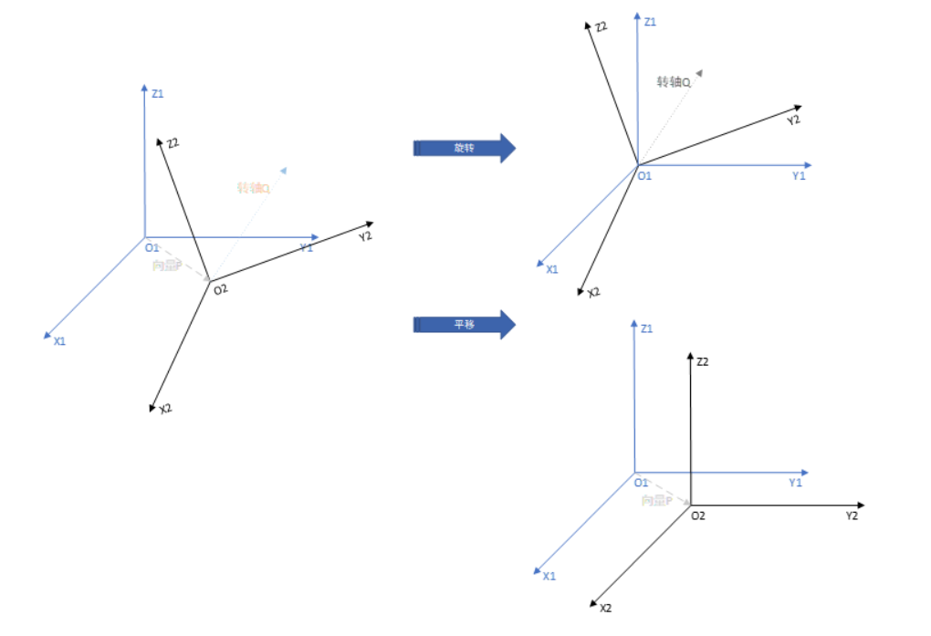
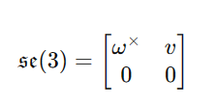
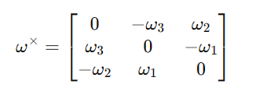
theoretical background
Combining rotations and translations, we use a 4x4 matrix
𝑔 ∈ 𝑆𝐸(3) to represent the state of the rigid body
rotation matrix ：
C is a 3x3 orthogonal matrix that describes the rotational state of the rigid body
position vector ：
p is used to describe the position of the rigid body in space.
The SE(3) group represents all the possible loci (positions and poses) of a rigid body. The corresponding Lie algebra se(3) combines the angular velocity ω and the translational velocity v, for describing the motion of a rigid body
SE(3) Groups and Lie algebras：

Slide 4
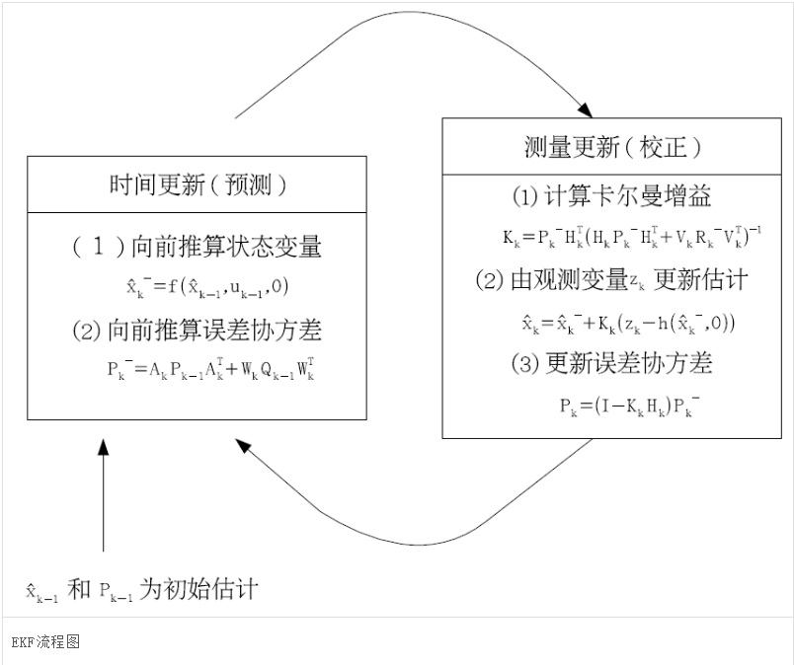
Filter Design
Why Extended Kalman Filter (EKF)？
The EKF is a powerful tool for state estimation of nonlinear systems. The dynamical equations of rigid body motion are nonlinear and EKF can linearize these equations for state estimation. In addition, EKF is capable of handling measurement noise and updating state estimates in real time, making it ideal for real-time control and navigation of dynamic systems.

Slide 5

Filter Design
state vector:
状态向量是滤波器用于描述系统当前状态的数学表示。对于刚体姿态估计，我们的状态向量必须能够全面描述刚体的姿态、位置以及运动状态。因此，选择的状态向量包括姿态
𝑔速度 V 和偏差 b：
姿态 𝑔：使用旋转矩阵
c和位置向量 p来描述刚体的姿态和位置。为了便于计算，我们将 g 向量化为 gvec，包含了姿态的全部信息。
速度 V：包括角速度 ω 和平移速度 v，描述刚体的运动状态。
偏差 b：包括传感器的偏差（如陀螺仪偏差），描述传感器的系统误差。
这些状态变量的选择是为了全面描述刚体的运动。通过姿态、位置、速度和传感器偏差，滤波器能够准确地跟踪刚体的运动状态，并在测量过程中校正误差

Slide 6

Filter Design
状态传播方程用于描述系统在没有测量更新时的状态变化，即根据系统的动力学方程预测系统的未来状态。对于刚体的6-DOF运动，状态传播方程为：
状态传播方程:
这个方程结合了刚体的旋转和平移动力学：
旋转矩阵 C：通过角速度 ω 更新。角速度的反对称矩阵 ω ×用来表示，角速度对旋转矩阵的影响。
位置向量 p：通过平移速度 v 更新。
状态传播方程在EKF中用于预测步骤。根据当前状态和已知的运动学和动力学方程，滤波器能够在没有新测量数据的情况下预测系统的未来状态。这一步是滤波器保持对系统状态估计的关键。

Slide 7

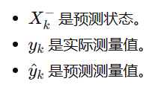


Filter Design
测量更新方程：
在滤波器的更新步骤中，利用新的测量数据校正预测状态。测量更新方程包括计算卡尔曼增益、更新状态估计和更新协方差矩阵：
P k是预测状态的协方差矩阵。
H k是测量矩阵，表示测量模型的线性化。
R k是测量噪声协方差矩阵。
1.卡尔曼增益 K k的计算：
2.状态更新：
3.协方差矩阵更新：

Slide 8

Filter Design
约束处理用于确保在状态传播和测量更新过程中，系统状态变量满足一定的物理约束。在我们的滤波器设计中，确保旋转矩阵 C 保持正交性是至关重要的
约束处理:
正交性约束通过拉格朗日乘子法在滤波器的更新步骤中实现，确保每次更新后的旋转矩阵依然保持正交。
旋转矩阵必须是正交的，以正确描述刚体的旋转状态。如果在滤波过程中不保持这一约束，旋转矩阵可能会偏离正交性，导致姿态估计的不准确。因此，约束处理确保了滤波器在更新过程中的物理合理性和数学准确性。
why:

Slide 9
realization
为了实现滤波器，我们需要使用多种传感器提供测量数据：
惯性传感器（IMU）：用于测量角速度和线加速度，提供姿态和运动信息。
光学传感器：如摄像头或激光雷达，用于测量相对于已知地标的位置，提供位置和相对运动信息。
陀螺仪：专门用于测量角速度，可以提高角速度测量的准确性。
速度计（如激光多普勒测速仪）：用于直接测量平移速度，提高速度估计的准确性。

Slide 10






realization
算法步骤:
1.初始化：
设定初始状态向量X 0,包括初始姿态 C 0,位置p 0,角速度 ω0,平移速度 v 0和偏差 b 0
初始化协方差矩阵 P 0,反映初始状态的不确定性。
2.状态传播：使用连续时间状态传播方程预测状态
传播协方差矩阵，考虑系统噪声 Q 的影响：
3.测量更新:
获取传感器测量值 y k,包括姿态测量、位置测量、角速度测量和平移速度测量
计算测量预测值 和测量残差
​
计算卡尔曼增益 𝐾𝑘:
​更新状态估计:
更新协方差矩阵:
4.约束处理:确保旋转矩阵 C 保持正交性，使用拉格朗日乘子法在更新步骤中实现

Slide 11
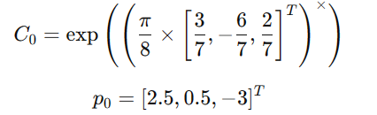
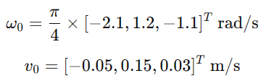
Experimental Simulation Verification
仿真设置:模拟一个在10x10x10米立方空间内运动的车辆，受到外力和外力矩的影响。
初始姿态 𝐶0和位置 p 0设定为：
初始角速度和平移速度设定为:

Slide 12

Experimental Simulation Verification
仿真步骤:
1.定义动力学和测量模型：
动力学模型包括刚体的旋转和平移动力学
测量模型包括光学传感器和惯性传感器的测量方程。
2.初始化滤波器：初始化状态向量 X 0和协方差矩阵 P 0
​
3.进行仿真
在每个时间步进行状态传播和测量更新，使用真实的外力和外力矩模拟车辆的运动。
在每个时间步记录状态估计值和真实值

Slide 13
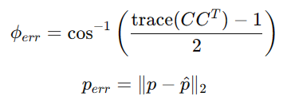
Experimental Simulation Verification
仿真步骤:
4.计算误差
计算位置和姿态的估计误差
计算速度和偏差的估计误差

Slide 14
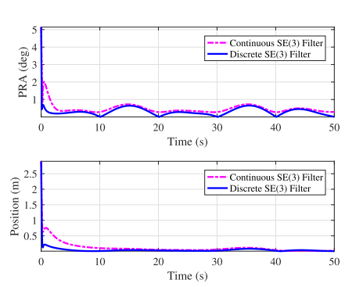
Result
姿态估计误差（PRA，角度）
位置估计误差（Position，米）：

Slide 15
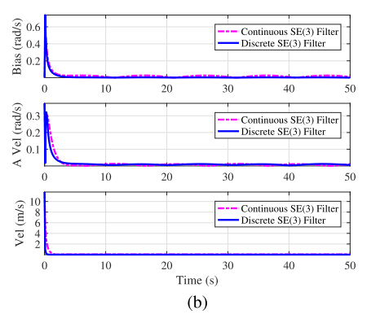
Result
偏差估计误差（Bias，弧度每秒）
角速度估计误差（A Vel，弧度每秒）
平移速度估计误差（Vel，米每秒）

Slide 16
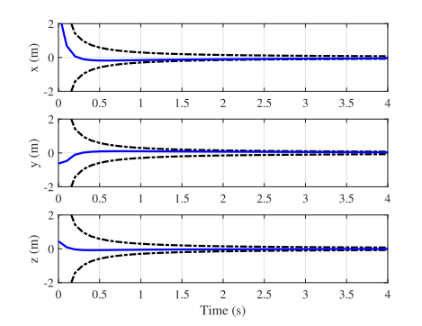
Result
x轴位置估计（x (m)）
y轴位置估计（y (m)）
z轴位置估计（z (m)）

Slide 17
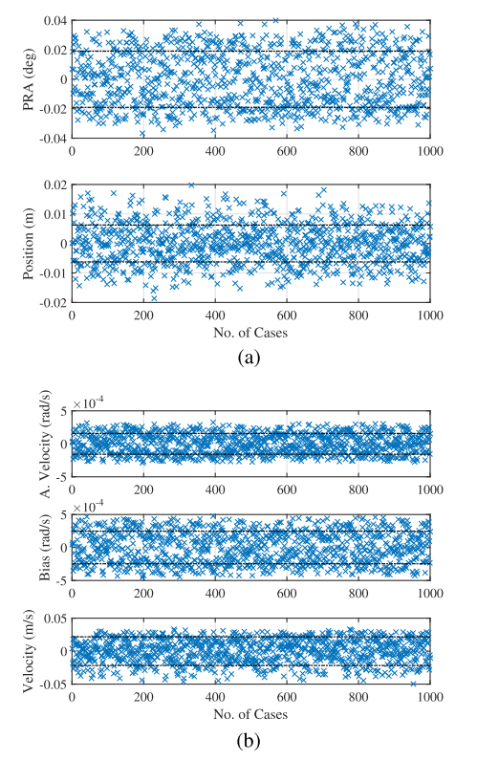
Result
姿态估计误差（PRA，角度)
位置估计误差（Position，米）
角速度估计误差（A. Velocity，弧度每秒）
偏差估计误差（Bias，弧度每秒）
平移速度估计误差（Velocity，米每秒）

Slide 18
Result
仿真结果
通过仿真，我们得到了以下结果：
位置和姿态估计误差：
位置误差和姿态误差在初始阶段较大，但随着时间的推移逐渐减小，滤波器能够有效地收敛到真实值。
速度和偏差估计误差：
速度和偏差的估计误差也逐渐减小，滤波器能够准确估计刚体的运动状态。
与现有方法比较：
将SE(3)约束EKF与基于拉格朗日-达朗贝尔原理的估计器进行比较，发现两者在姿态误差和位置误差方面表现相近，但SE(3)约束EKF在处理测量噪声方面表现更好。

Slide 19
conclusion
结果分析
准确性高：SE(3)约束EKF在估计刚体姿态和位置方面表现出高准确性，能够有效处理测量噪声。
鲁棒性强：滤波器在存在外力和外力矩的情况下，能够稳定收敛，表明其具有较强的鲁棒性。
实时性好：滤波器能够实时更新状态估计，适用于动态系统的实时控制和导航。

Slide 20
Thank You!
Wenyao Zhang
tel:65869860
Wenyao.Zhang@connect.umac.mo

